Slide 1


Slide 2


Slide 3

Bli med på
Høstens morsomste aktivitetskampanje!
Kampanjeperiode: 19.september- 31.oktober
Gå deg i form i høst sammen med venner og kolleger! Rekker du innom Colosseum, Sagrada Familia og Louvre i løpet av høsten? Alt som kreves er 70 000 skritt per uke!
I høstens morsomste aktivitetskonkurranse skal lag fra hele landet inspirere hverandre til en aktiv hverdag og besøke Budapest, Barcelona, Lisboa, Paris, London og Roma på 6 uker. Alle aktiviteter teller, og registreres enkelt i Dyttappen.
Enten du går, sykler, trener styrke eller hugger ved. All aktivitet får deg fremover i virtuelle kart over storbyene, og du blir kjent med attraksjonene og historien underveis.

Slide 4




KONKURRANSEREGLER
Vi konkurrerer i team på 2-8 personer
I snitt skal dere gå 10 000 skritt om dagen
Alle aktiviteter teller og kan omregnes til skritt
Alle lag og personer som når frem til målet i tide er med i trekningen av premier!

Slide 5
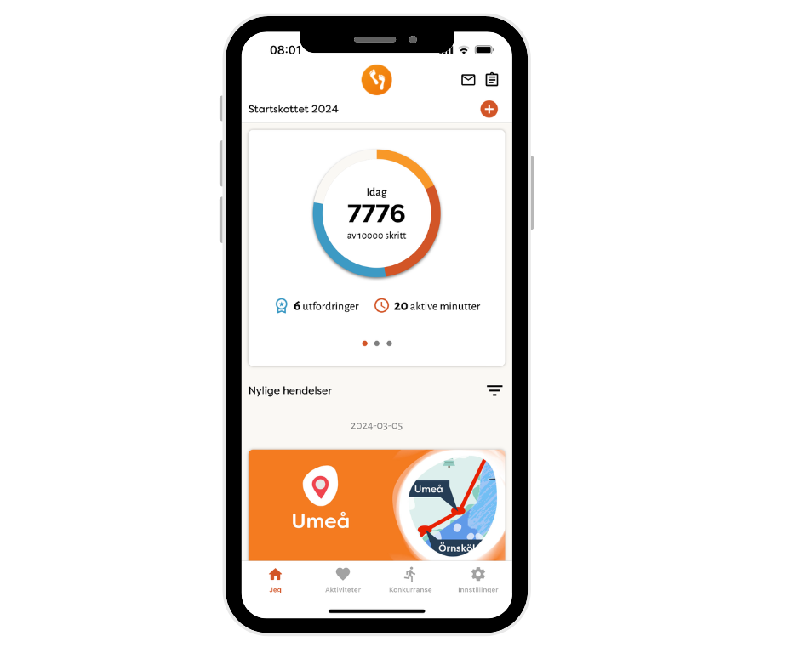

TELL SKRITT
Skrittene fanges automatisk opp av Dyttappen og registreres inn i kampanjen. Du kan også integrere din favoritt-skritteller, eller registrere manuelt.
Dytt-appen henter skrittene via Google fit og Apple helse

Slide 6
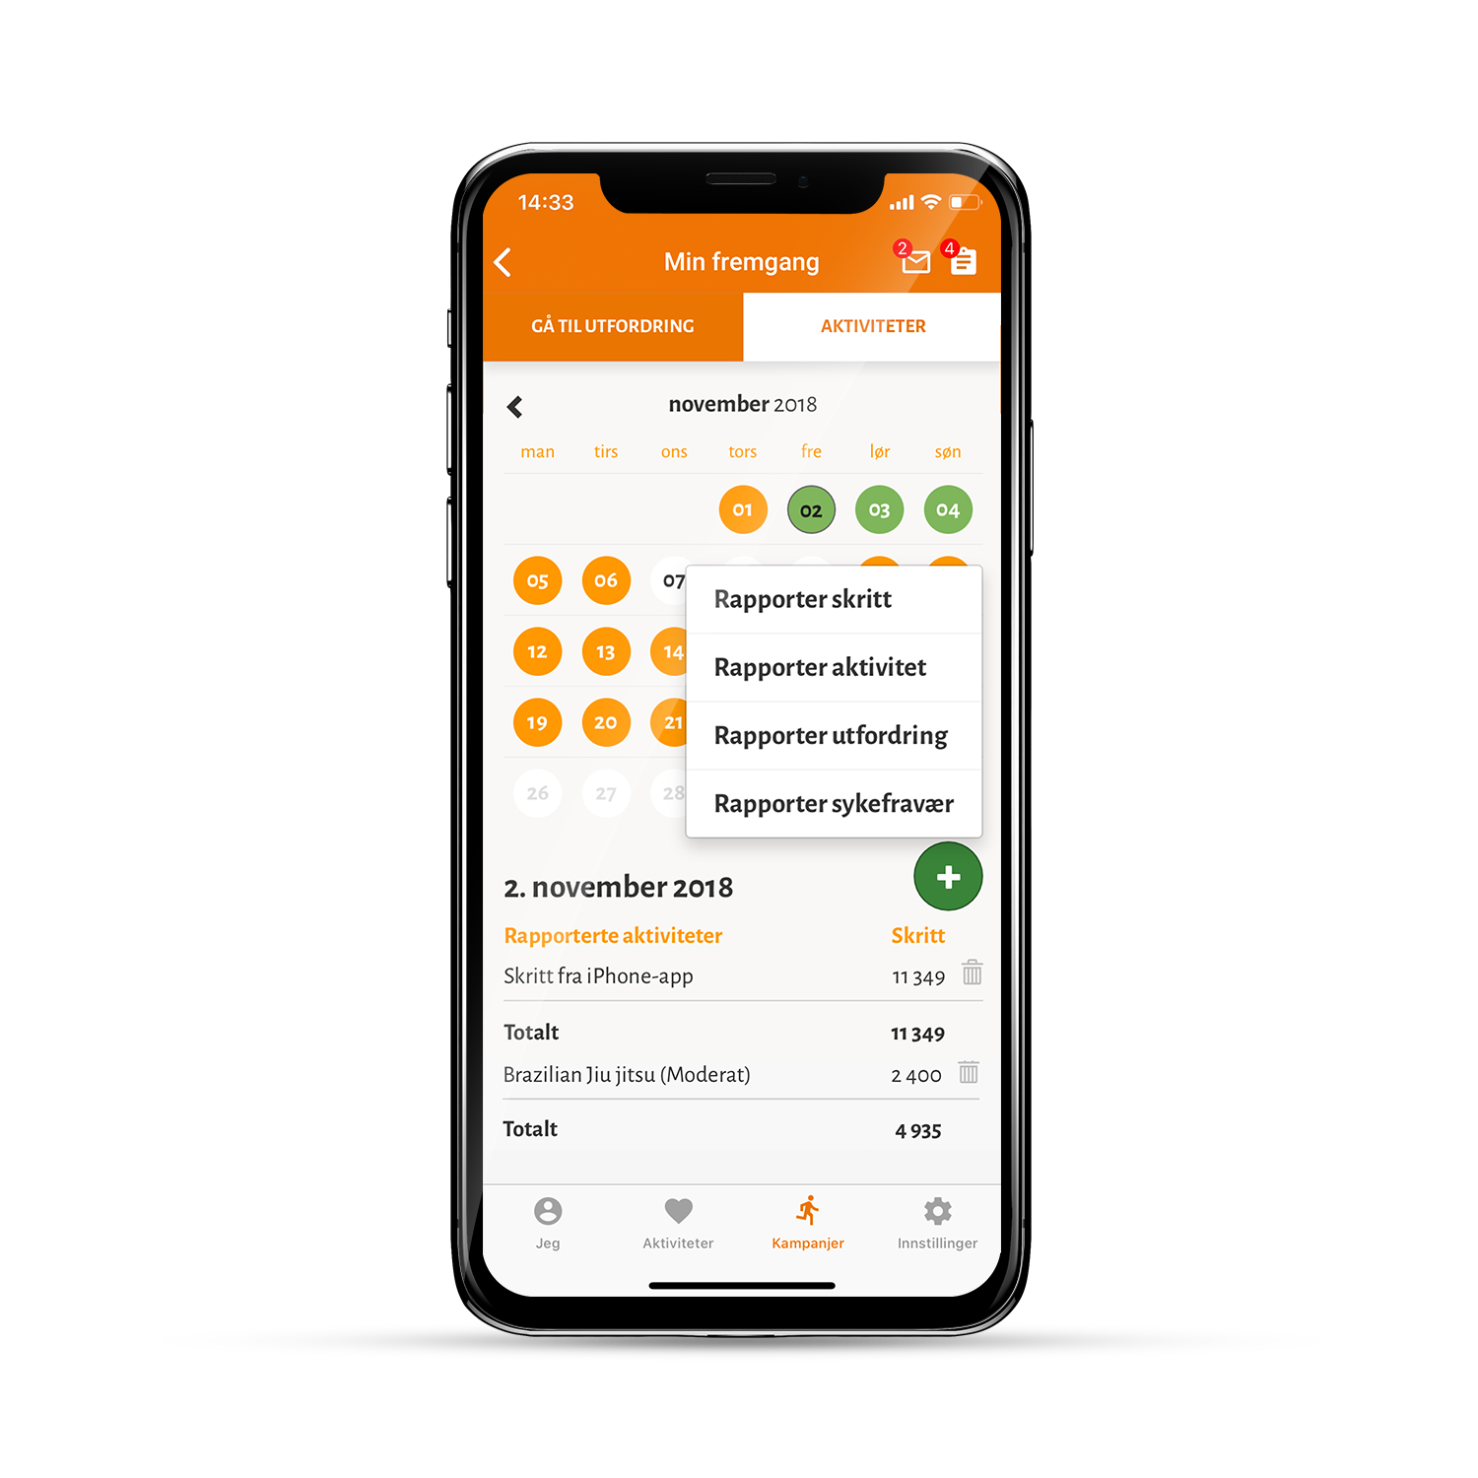

ALLE AKTIVITETER TELLER
Alle aktiviteter kan omregnes til skritt.
I omregningstabellen legger du inn tiden du har brukt, og hvilken intensitet, så regnes aktiviteten automatisk om til skritt.
30 min sykling = 5 100 skritt
30 min styrke = 3 600 skritt
Dytt.no er integrert med:

Slide 7
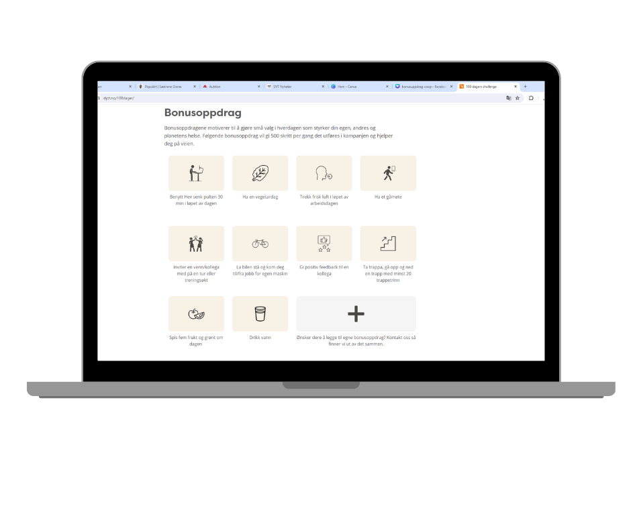
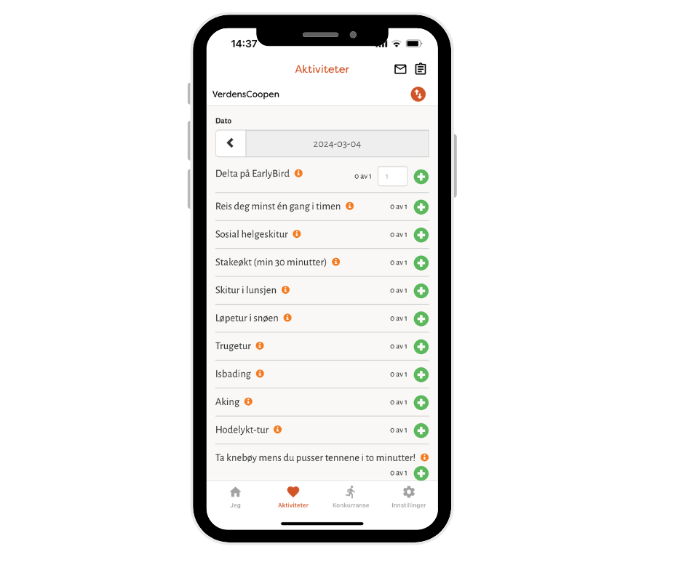
Bonusoppdrag
Synes du det er mye med 10 000 skritt om dagen? Da kan du utføre våre egne bonusoppdrag! Alt i fra å ta en digital kaffe til å trekke frisk luft i løpet av arbeidsdagen gir ekstra skritt!

Slide 8
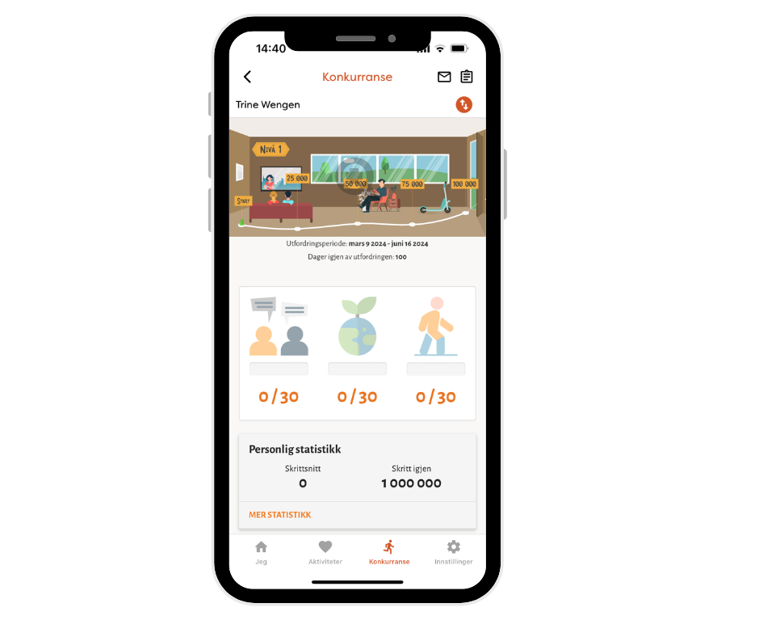
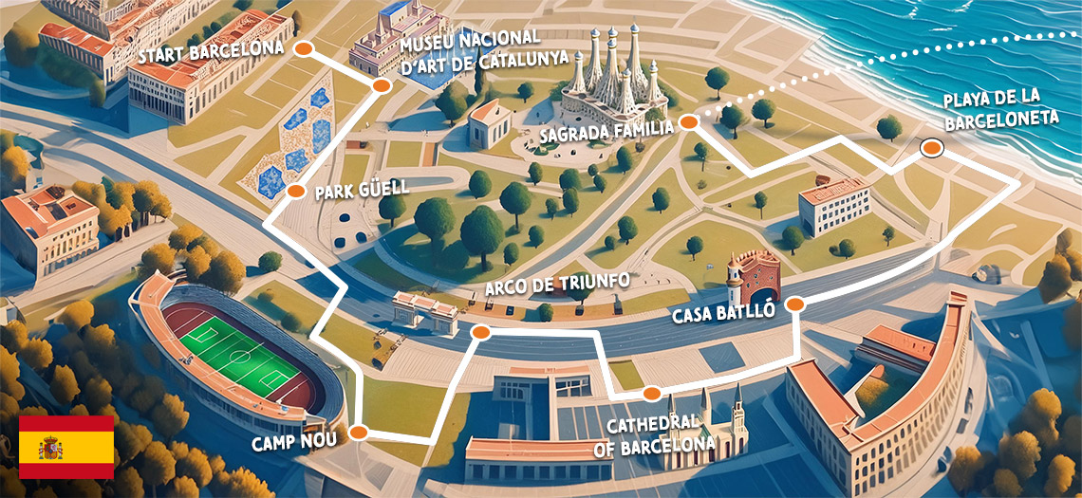
Se din fremgang
Du kan følge din egen og andres fremgang inne på dytt.no. Sammenligne deg med kolleger og lag i kartet og topplister på dytt.no. Bonus! For hver storby du fullfører kan du vinne tursko fra Viking Footwear!

Slide 9
SÅ ENKELT BLIR DU MED
Last ned Dyttappen
Registrer en bruker
Skriv inn startkoden: xxx
Start å gå!
Ps. Ønsker du å benytte webversjonen går du inn på www.dytt.no/reg og skriver inn startkoden. Registrer så en bruker

Slide 10
ADMINISTRASJON OG STØTTE
Dytts kundeservice er åpen hverdager mellom 8-16. Send oss en mail på info@dytt.no så svarer vi deg raskt!

